Slide 1
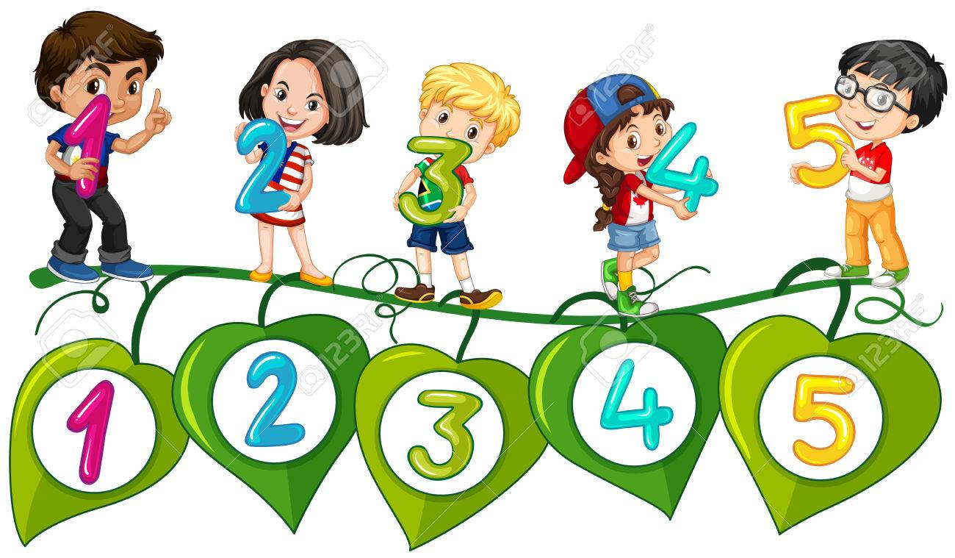
Математика – 2. разред
Одређивање непознатог умањеника

Slide 2
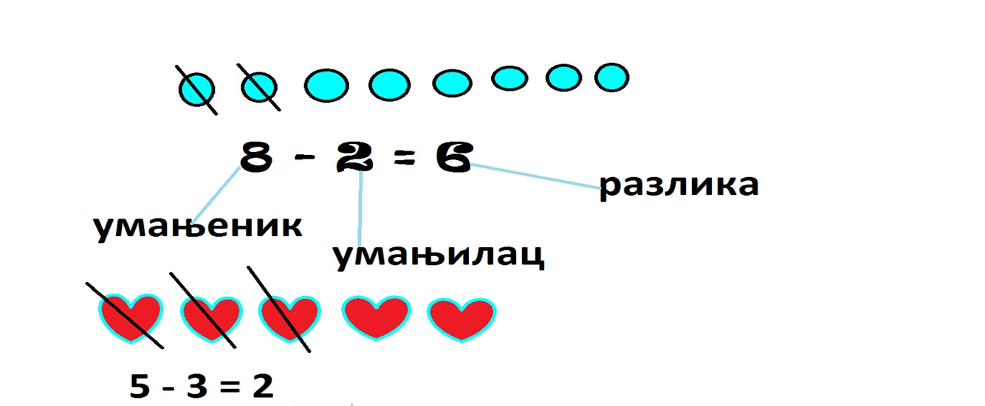
ПОНОВИМО

Slide 3
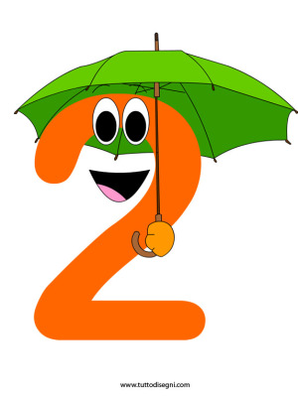
ДА СЕ ПОДСЈЕТИМО
Χ - 6 = 12
Χ = 12 + 6
Χ = 18
Провјера: 18 – 6 = 12
Лако ћеш одредити умањеник колико вриједи,
само умањилац и разлику сабери.

Slide 4
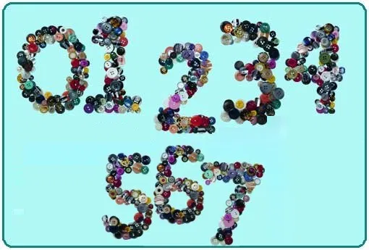
РАД НА ЗАДАЦИМА:
1. Ријеши једначину:
Χ - 5 = 10
Χ = 10 + 5
Χ = 15
Провјера: 15 – 5 = 10
2. Умањилац је број 5, а разлика 7. Одреди умањеник.
Χ - 5 = 7
Χ = 7 + 5
Χ = 12
Провјера: 12 – 5 = 7

Slide 5
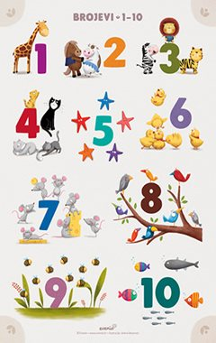
РАД НА ЗАДАЦИМА:
3. Од кога броја треба одузети број 6 да би се добио број 10?
Χ - 6 = 10
Χ = 10 + 6
Χ = 16
Провјера: 16 – 6 = 10
Одговор: То је број 16.

Slide 6
РАД НА ЗАДАЦИМА:
4. Милан је имао неколико књига. Посудио је другу 6 и остало му је 5. Колико је Милан имао књига прије посуђивања?
Χ - 6 = 5
Χ = 5 + 6
Χ = 11
Провјера: 11 - 6 = 5
Одговор: Прије посуђивања Милан је имао 11 књига.

Slide 7
РАД НА ЗАДАЦИМА:
5. Колико је птица било на грани ако је одлетјело 12, а остале 2 птице?
Χ - 12 = 2
Χ = 2 + 12
Χ = 14
Провјера: 14 - 12 = 2
Одговор: На грани је било 14 птица.

Slide 8
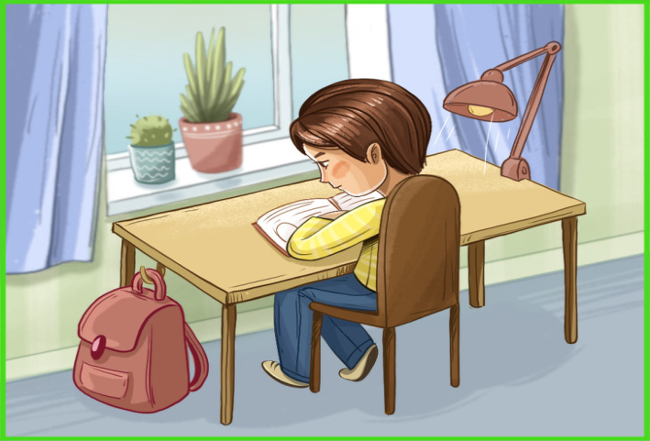
ЗАДАТАК ЗА САМОСТАЛАН РАД
1. Ријеши једначине:
Χ - 5 = 8
Χ - 3 = 9
2. Осмисли текст за једначину:
Χ - 7 = 6

